Slide 1
Yeins Horacio Castro Obando
Programa: narrativas y saberes infantiles
Cod: 20192123004
Mesa N° 4 Narrativas y saberes infantiles.
El tema que se elige para hacer esta breve presentación es la ponencia “Entre Tíos, abuelos y taitas, Tres relatos autobiográficos sobre experiencias de viaje en comunidades de Colombia “ se toma como foco de interés ya que esta ponencia se ubica en las experiencias de viaje que realiza la misma investigadora y la cual convierte en su propio objeto de investigación. Llama la atención el sentido de lo comunitario y de la hermandad que se dio en los mismos encuentro investigativos aludiendo a que la relación en los territorios se establecieron dentro de lazos de amistad donde su enfoque está en lo narrativo, lo descriptivo y lo analítico.

Slide 2
SAN JOSÉ DEL PEÑON
Orgullo con sabor a pueblo

Slide 3
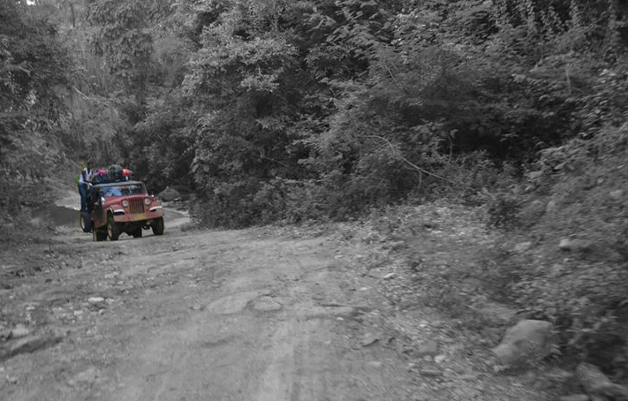
Una nueva aventura
Está por comenzar,
de lejos se llega rodando un camino que conduce al encuentro con la tierra cordial, mágica y maravillosa…

Slide 4
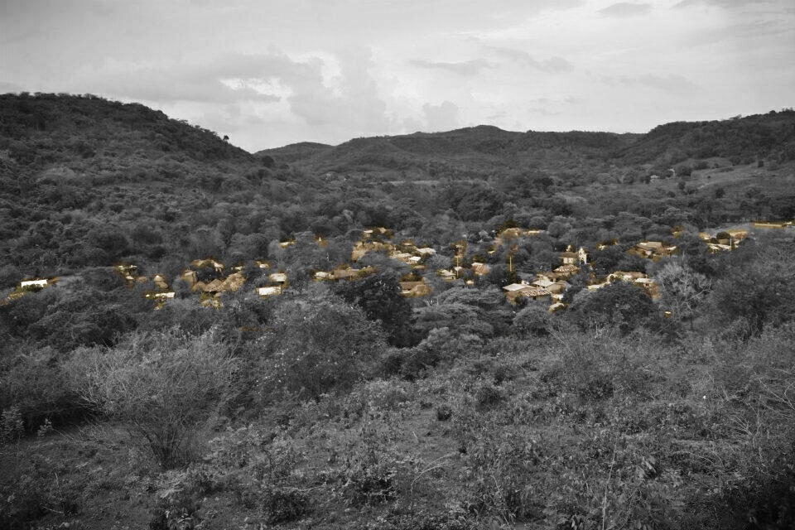
A lo lejos se siente un rumor macondiano que sólo se oye cruzando siete veces un mismo arroyo…

Slide 5
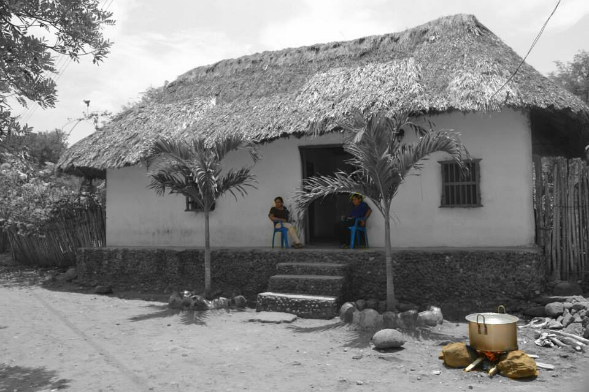
Y en las casas de los sabios se dibujan las palabras que guardan la memoria de los territorios…

Slide 6
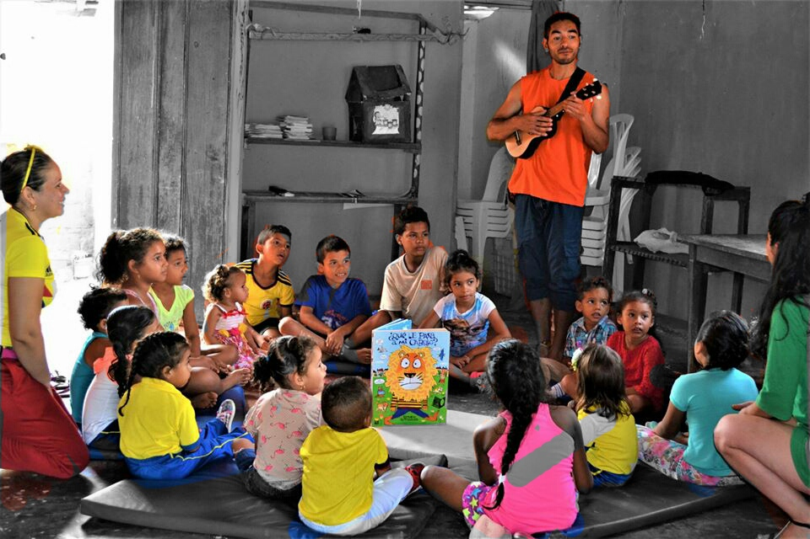
Los niños, la música y el libro se encuentran para vivir ambientes…

Slide 7
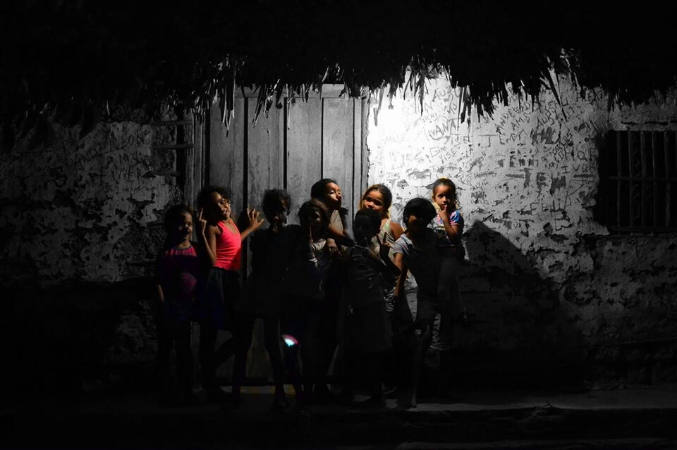
Que después entre sombras murmuran con alegrías pequeñas voces que permanecen…

Slide 8
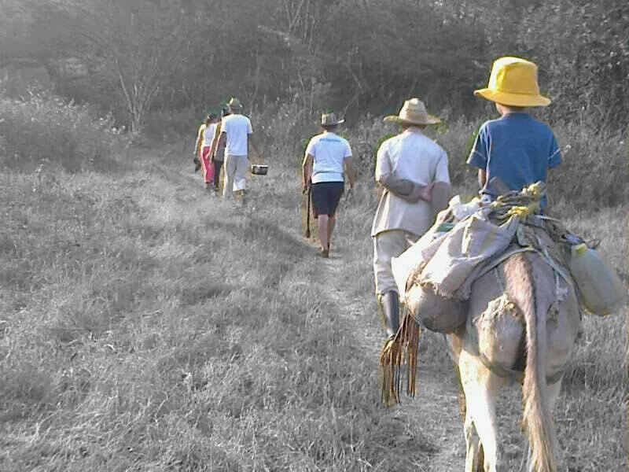
Rumbo al monte en la mañana ya sonríe el fruto de la tierra puesto sobre mano de aquel que la hizo fértil…

Slide 9
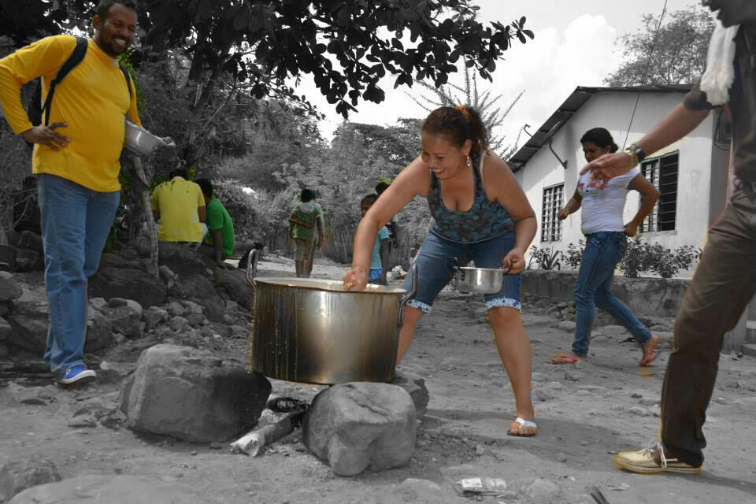
Y al regreso con el mulo el mote se formó. Ñame, yuca, queso y suero, vaya al monte por más fruto, vuelva pronto señor arriero…

Slide 10
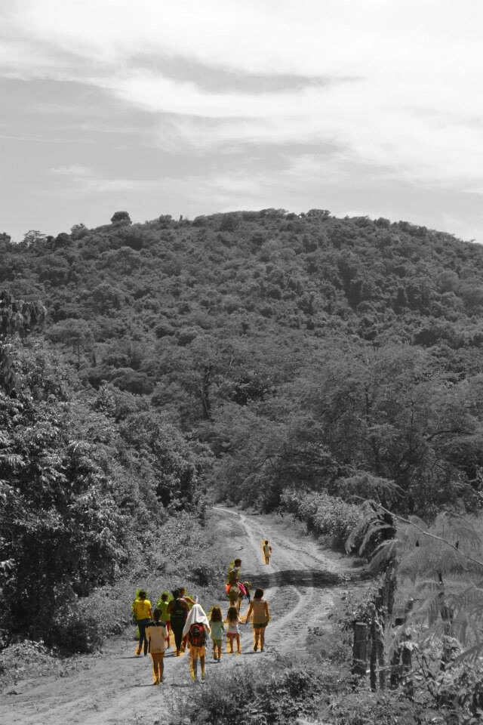
Cuando de lejos aparezcan el murmullo macondiano, que sólo se oyen cruzando un mismo arroyo siete veces, es porque ya cerca está la tierra cordial, mágica y maravillosa.

